Slide 1
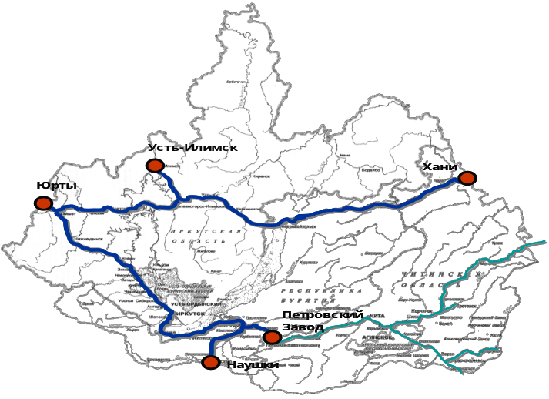
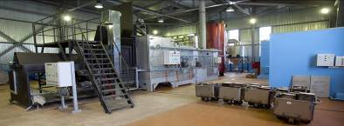

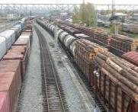
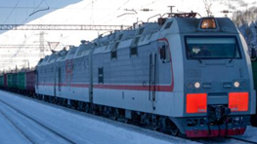


Профориентационная деятельность в ОАО «РЖД»

Slide 2

Направления профориентационной деятельности
Восточно-Сибирской железной дороги
Ежегодно порядка 500 школьников 12-17 лет вовлечены в профориентационную работу ВСЖД
Подготовка к сдачи ЕГЭ:
1. Совместно с ИрГУПС;
2. Физика, математика;
3. Отсутствие требований к обучающемуся.
Профориентационные площадки:
ОУ ОАО «РЖД» и опорные школы (муниципалитет).
Детская железная дорога;
ДТ «Кванториум РЖД»;
МТА (Иргупс);
500
чел.
549
1193
Профориентационные мероприятия:
Большая перемена;
Артек, Океан (тематические смены);
Транспорт будущего;
Проектные сессии (ОУ ВСЖД).

Slide 3
Контакты
СПЕЦИАЛЬНОСТИ
ЦЕЛЕВОЙ ПОДГОТОВКИ
РЕГИОНАЛЬНЫЕ ДИРЕКЦИИ
ЗАКЛЮЧАЮЩИЕ ДОГОВОР
СПЕЦИАЛИТЕТ (5 ЛЕТ)
ПОДВИЖНОЙ СОСТАВ ЖЕЛЕЗНЫХ ДОРОГ
Грузовые вагоны
Электрический транспорт
ЭКСПЛУАТАЦИЯ ЖЕЛЕЗНЫХ ДОРОГ
Магистральный транспорт
Грузовая и коммерческая работа
Восточно-Сибирская дирекция инфраструктуры Начальник сектора развития и обучения персонала Серик Елена Сергеевна, 8 (3952) 64-53-06
Восточно-Сибирская дирекция тяги Ведущий инженер по подготовке кадров Татаринцева Екатерина Сергеевна,
8 (3952) 63-97-22
Восточно-Сибирская дирекция управления движением Ведущий инженер по подготовке кадров Рыбушкина Оксана Владимировна,
8 (3952) 64-57-95

Slide 4
СПЕЦИАЛЬНОСТИ
ЦЕЛЕВОЙ ПОДГОТОВКИ
Контакты
РЕГИОНАЛЬНЫЕ ДИРЕКЦИИ
ЗАКЛЮЧАЮЩИЕ ДОГОВОР
СПЕЦИАЛИТЕТ (5 ЛЕТ)
СИСТЕМЫ ОБЕСПЕЧЕНИЯ ДВИЖЕНИЯ ПОЕЗДОВ
Автоматика, телемеханика на ж.д. транспорте
Электроснабжение железных дорог
Телекоммуникационное системы и сети ж.д. транспорта
Радиотехнические системы на ж.д. транспорте
СТРОИТЕЛЬСТВО ЖЕЛЕЗНЫХ ДОРОГ, МОСТОВ И ТРАНСПОРТНЫХ ТОННЕЛЕЙ
Строительство магистральных железных дорог
Управление техническим состоянием ж.д. пути
Мосты
Восточно-Сибирская дирекция инфраструктуры Начальник сектора развития и обучения персонала Серик Елена Сергеевна, 8 (3952) 64-53-06
Восточно-Сибирская дирекция по электрообеспечению Ведущий инженер по подготовке кадров Ачапина Марина Олеговна, 8 (3952) 64-11-91
Иркутская дирекция связи Ведущий инженер по подготовке кадров Идрисова Елена Александровна, 8 (3952) 64-59-56, 64-46-11
Восточно-Сибирская дирекция по ремонту пути Инженер по подготовке кадров Булина Лидия Павловна, 8(3952) 64-57-60

Slide 5
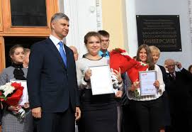
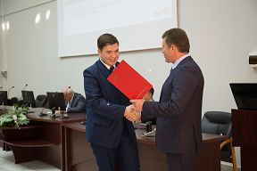
Меры социальной поддержки студента-целевикам
Грант на разработку выпускных квалификационных работ по темам, определяемым ОАО «РЖД»
(распоряжение ОАО «РЖД»
от 13 апреля 2020 г. № 834р)
9 грантов студентам ВО
3 гранта студентам СПО
Денежные выплаты студенту:
20,0 тыс. руб. (по 5,0 тыс.руб. в течении 4 месяцев) – для подготовки проекта;
50,0 тыс.руб./ 30,0 тыс.руб. – в случае защиты проекта на «отлично» - ВО / СПО
Обязательное условие – трудоустройство в ОАО «РЖД» и внедрение гранта в производство
Стипендии ОАО «РЖД»
(распоряжение ОАО «РЖД»
от 11 ноября 2019 г. №2486/р в ред. от 28 января 2021 г. № 169/р)
Стипендия генерального директора – председателя правления ОАО «РЖД»
10,0 тыс. руб. (в месяц) – 1 аспиранту
6,0 тыс.руб. – 7 студентам ВО
4,5 тыс.руб. – 4 студентам СПО
Стипендия начальника железной дороги
3,0 тыс.руб. – 5 студентам ВО
2,3 тыс.руб. – 9 студентам СПО
Стипендия имени выдающихся работников железнодорожного транспорта
4,0 тыс.руб. – 3 студентам ВО
3,0 тыс.руб. – 1 студенту СПО

Slide 6
Преимущества целевого обучения
Отдельный конкурс при поступлении на целевые места (на программы высшего образования)
Дополнительные занятия в рамках оказания дополнительных образовательных услуг, оказываемые студенту-целевику по согласованию с филиалом сверх требований, предусмотренных федеральными государственными образовательными стандартами
Ежемесячные стипендии ОАО «РЖД» и начальника дороги для успешно обучающихся студентов
Возмещение компанией стоимости медицинского осмотра в учреждениях здравоохранения ОАО «РЖД» (до 1 марта года следующего за поступлением)
Получение рабочих профессий за счет средств компании
Прохождение производственной практики на оплачиваемом рабочем месте
Участие в молодежных мероприятиях, проводимых ОАО «РЖД»
Гарантированное трудоустройство на предприятия ОАО «РЖД» после окончания обучения
Получение корпоративной поддержки для улучшений жилищных условий на льготных условиях по программе для молодых специалистов ОАО «РЖД»

Slide 7
Как стать целевиком ОАО «РЖД»
выбрать железнодорожную специальность;
подать заявку на Карьерном портале ОАО «РЖД» team.rzd.ru;
ИЛИ обратиться в соответствующую специальности региональную дирекцию с заявлением на заключение договора о целевом обучении;
пройти специальную медицинскую комиссию в учреждениях здравоохранения «РЖД-Медицина»;
сдать ЕГЭ и получить проходной балл не ниже минимального по необходимым предметам.

Slide 8
Преимущества работы в ОАО «РЖД»
Коллективный договор
Компенсация проезда на ж/д транспорте;
Возможности для развития
КУ
СДО
Жилищная политика
Льготная ипотека
Корпоративное жилье
Индексация заработной платы;
Санаторно-курортное оздоровление;
ДМС
Культура
Творческие конкурсы
Волонтерское движение
Общекорпоративные спортивные соревнования
549
1193

Slide 9
ВСЖД на связи
Сектор образовательных учреждений службы управления персоналом Восточно-Сибирской железной дороги – филиала ОАО «РЖД»
Начальник сектора Истомина Елена Юрьевна
8 (3952) 64-50-82, моб. +79500659657
Сектор развития и обучения персонала службы управления персоналом Восточно-Сибирской железной дороги – филиала ОАО «РЖД»
Начальник сектора Чиркина Татьяна Николаевна
8 (3952) 64-44-49

Slide 10


ТВОЙ ПУТЬ В РЖД
НАЧИНАЕТСЯ ЗДЕСЬ https://team.rzd.ru
Подай заявку уже сейчас

